Slide 1
Урок литературного чтения
Знакомство с новой частью слова
Автор: Попова Надежда Витальевна,
учитель начальных классов
МАОУ СОШ №44
города Тюмень
2015

Slide 2
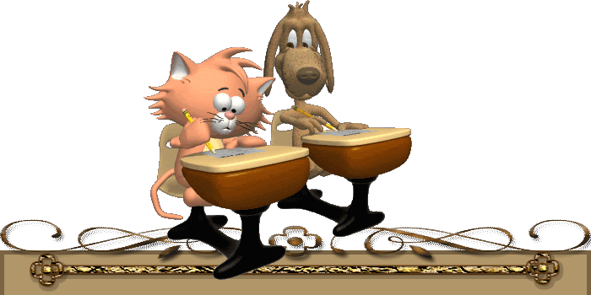
План урока
ОТКРЫТИЕ
1. Упражнение в чтении.
2.Знакомство с новой частью слова.
Почему она так называется?
Для чего она нужна в словах?
3. Итог урока.

Slide 3
ё
п
я
и
о
у
ю
а
е
э
ы
а
о
у
ы
э
я
ё
ю
и
е
в меню

Slide 4
ё
р
м
ш
н
д
с
п
к
г
в
л
т

Slide 5
рёв
нёс
вол
вёл
нос
ров

Slide 6
Азамат
Кирилл
Влад
Екатерина
Диана
Даниил
Максим
Лера
Марк
Маша
Полина
Никита
Даша
Данил
Вика
Дима

Slide 7
Ксюша
Георгий
Андрей

Slide 8
Оцени свою работу

Slide 9
Почему она так называется? Работа в группах
?

Slide 10
Проверь работу в группах
по до про пере при у вы
плыл шёл вёл нёс летел

Slide 11
по до про пере при у вы
плыл ушёл улетел
поплыл пошёл полетел
доплыл дошёл долетел
выплыл пришёл долетел
приплыл прошёл пролетел
плыл перешёл перелетел
пере

Slide 12
Приставка
Перед корнем есть приставка,
Слитно пишется она.
А при помощи приставки
Образуются слова.
пере
плыл

Slide 13
Оцени свою работу

Slide 14
Для чего нужна приставка? Самостоятельная работа
?

Slide 15
Для чего нужна приставка?
?
С помощью приставки образуются новые слова

Slide 16
Чтение текста

Slide 17
Сегодня я работал лучше, чем вчера
Я мог бы работать лучше
Не доволен работой

